Slide 1
Recurrence relation (점화식)

Slide 2
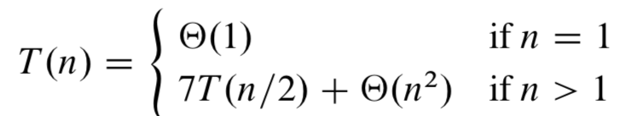
점화식
더 작은 입력에 대한 자신의 값으로 함수를 나타내는 방정식 혹은 부등식
(A recurrence is an equation or inequality that describes a function in terms of its value on smaller inputs.)
i.e.

Slide 3
점화식의 해를 구하는 법
치환법
재귀 트리 방법
마스터 방법

Slide 4
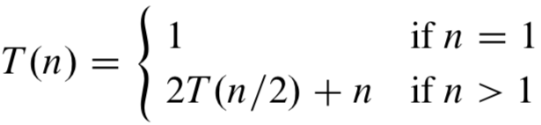
1. 치환법 (substitution method)
해의 모양을 추측한다.
상수들의 값을 찾아내기 위해 수학적 귀납법을 사용하고 그 해가 제대로 동작함을 보인다.
Example)

Slide 5
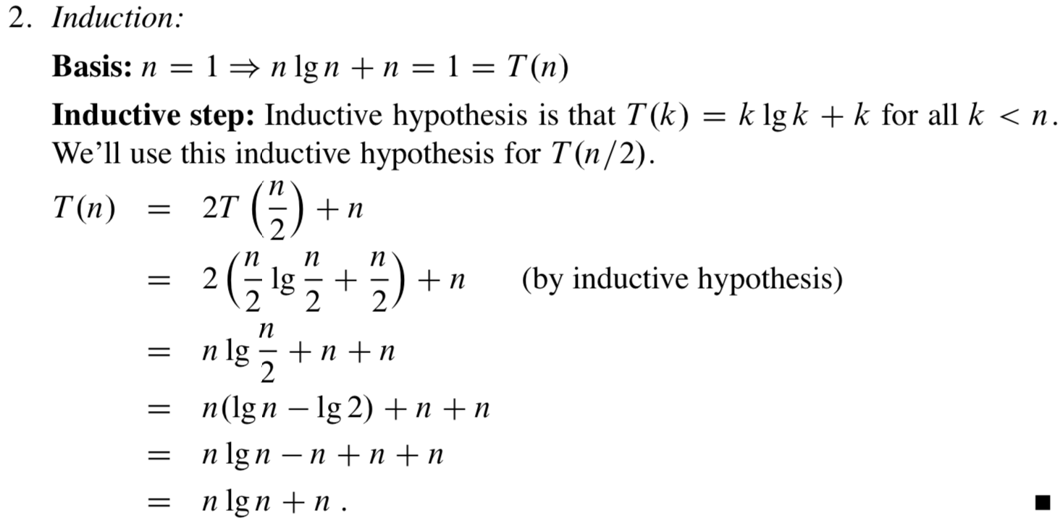

Slide 6

2. 재귀 트리 방법 (recursion tree method)
1. 치환법의 1번 단계의 추측을 하기 위해 재귀 트리를 그린다.
(재귀 트리의 각 노드는 재귀 호출되는 하위 문제 하나의 비용을 나타낸다.)
2. 상수들의 값을 찾아내기 위해 수학적 귀납법을 사용하고 그 해가 제대로 동작함을 보인다.
Example)

Slide 7

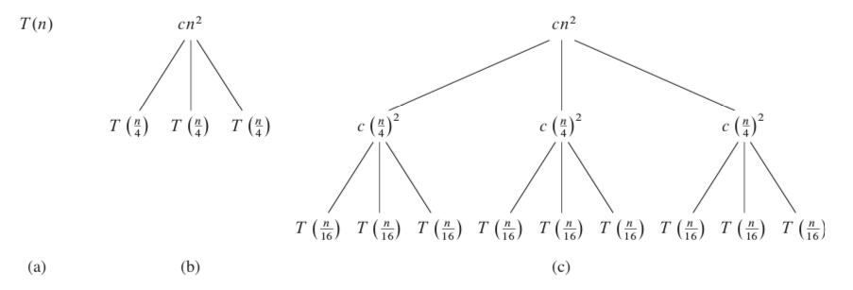
rewrite as

Slide 8
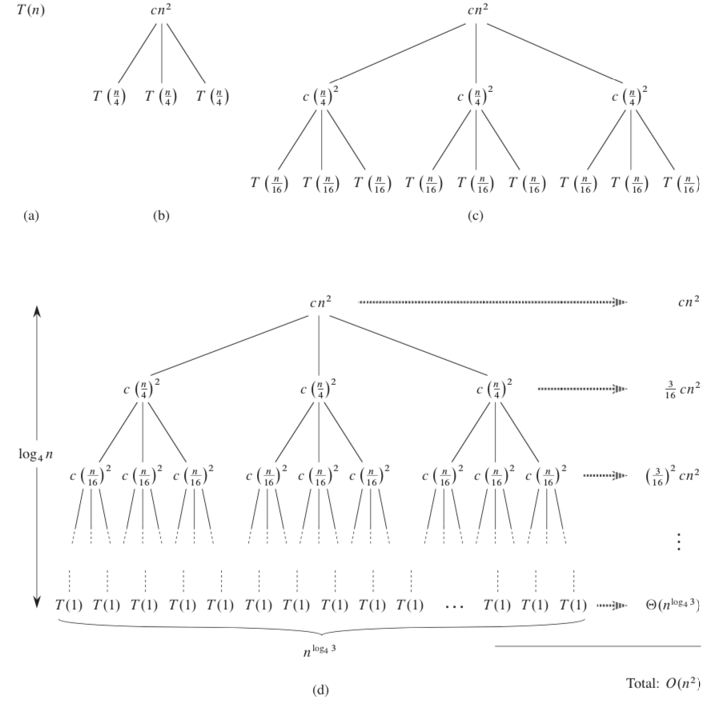
rewrite as

Slide 9
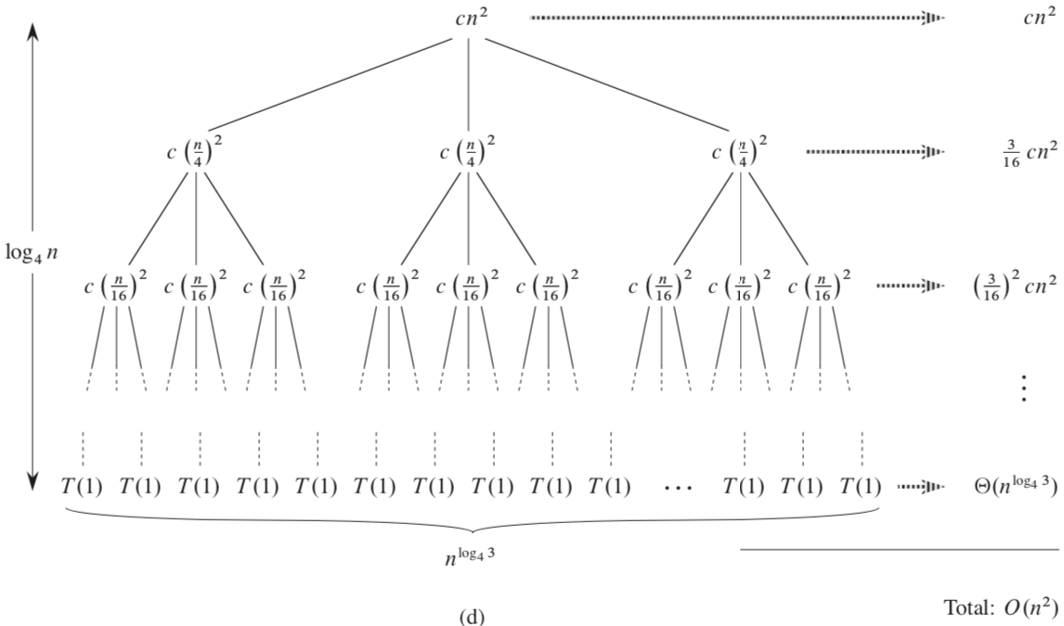

Slide 10
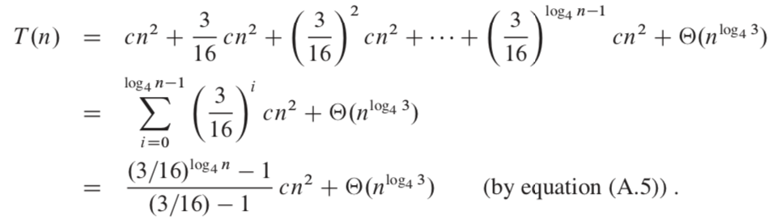
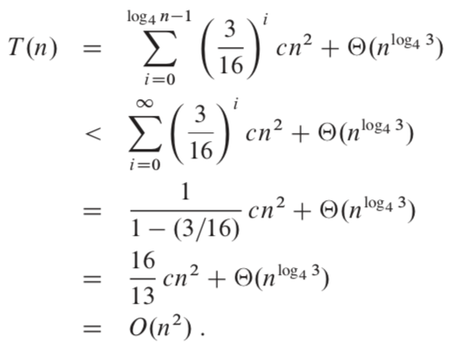
or,

Slide 11
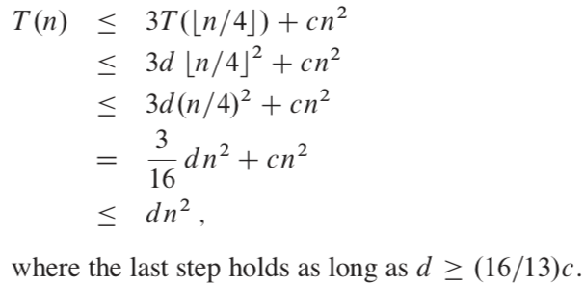
Verify by mathematical induction
Show that T(n)<= dn² for some constant d

Slide 12
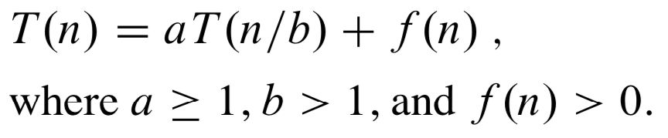
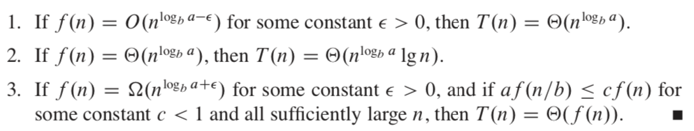
3. 마스터 방법 (master method)

Slide 13




Examples of applying master method
T(n) = 9T(n/3) + n case 1.
→
T(n) = T(2n/3) + 1 case 2.
→
case 3.
→

